Slide 1
TOPIK 읽기 유형4 통합
7
유형4-①

Slide 2
목 차
1강 유형 1 - ①
2강 유형 1 - ②
3강 유형 2 - ①
4강 유형 2 - ②
5강 유형 3 - ①
6강 유형 3 - ②
7강 유형 4 - ①
8강 유형 4 - ②
9강 유형 5 - ①
10강 유형 5 - ②
11강 유형 6 - ①
12강 유형 6 - ②
13강 유형 7 - ①
14강 유형 7 - ②
15강 유형 7 - ③
16강 유형 7 - ④

Slide 3
유형 4(43~45): 글, 같은 내용 파악
★ words ★
〮매일 – Mỗi ngày 〮산책 – Đi dạo
〮학원 – Trung tâm, học viện
〮식당 – Nhà hàng 〮수업 – tiết học
〮커피숍 – quán cafe
〮아르바이트 – Việc làm thêm
1. 다음의 내용과 같은 것을 고르십시오.
저는 매일 저녁 산책을 하고 학원에 갑니다. 학원 식당에서 저녁을 먹고 수업을 듣습니다. 그리고 커피숍에서 아르바이트를 합니다.
① 저는 저녁마다 산책을 합니다.
② 저는 저녁을 먹고 학원에 갑니다.
③ 저는 아르바이트를 하고 학원에 갑니다.
④ 저는 학원 식당에서 아르바이트를 합니다.
Tôi đi bộ vào mỗi buổi tối
Tôi ăn tối rồi đến học viện
Tôi đi làm thêm sau đó đến học viên
Tôi làm thêm ở nhà ăn học viện

Slide 4
유형 4(43~45): 글, 같은 내용 파악
★ words ★
〮다음 주 – Tuần sau 〮화요일 – Thứ 3
〮과학 – Khoa học 〮시험 – Bài thi
〮어렵다 – Khó 〮그래서 – Vì vậy, thế nên
〮날마다 – Mỗi ngày
〮도서관 – Thư viện
〮공부하다 – Học
2. 다음의 내용과 같은 것을 고르십시오.
다음 주 화요일에 과학 시험이 있습니다. 그 시험은 아주 어렵습니다. 그래서 날마다 도서관에 가서 공부합니다.
① 저는 과학을 좋아합니다.
② 저는 요즘 열심히 공부합니다.
③ 이번 주에 과학 시험이 있습니다.
④ 저는 화요일마다 어려운 시험이 있습니다.
Tôi thích hoá học
Tôi dạo gần đây học tập chăm chỉ
Tuần này có bài thi môn khoa học
Tôi có bài thi khó vào mỗi thứ 3 hàng tuần

Slide 5
유형 4(43~45): 글, 같은 내용 파악
★ words ★
〮누나: Chị gái 〮지난 달 – Tháng trước
〮고향 – Quê hương 〮돌아가다 – Quay lại
〮컴퓨터 – Máy tính 〮주다 – Cho
〮커서(크다) – To
〮커서 좋습니다 – Thích vì nó to
3. 다음의 내용과 같은 것을 고르십시오.
누나가 지난달에 고향으로 돌아갔습니다. 누나는 저에게 컴퓨터를 주었습니다. 그 컴퓨터는 커서 좋습니다.
① 저는 컴퓨터를 샀습니다.
② 저는 이 컴퓨터가 마음에 듭니다.
③ 저는 고향에 큰 컴퓨터가 있습니다.
④ 저는 누나에게 컴퓨터를 주었습니다.
Tôi đã mua máy tính
Tôi rất hài lòng với chiếc máy tính này
Ở quê nhà tôi có một chiếc máy tính to
Tôi đã cho chị tôi máy tính.

Slide 6
유형 4(43~45): 글, 같은 내용 파악
★ words ★
〮기타 – guitar 〮배우다 – Học
〮주말마다 – Mỗi cuối tuần
〮학원 – Học viện
〮연습하다 – Luyện tập
〮가끔 – Thỉnh thoảng
〮어머니 – Mẹ
〮구경을 하다 – Xem, ngắm
4. 다음의 내용과 같은 것을 고르십시오.
저는 기타를 배웁니다. 주말마다 학원에 가서 기타를 연습합니다. 가끔 어머니가 학원에 와서 구경을 합니다.
어머니는 주말마다 학원에 옵니다.
어머니는 기타 공부를 합니다.
저는 학원에서 기타를 배웁니다.
저는 주말에는 학원을 가지 않습니다.
Mẹ tôi đến học viện vào mỗi cuối tuần
Mẹ tôi học chơi guitar
Tôi học chơi guitar ở học viện
Tôi không đến học viện vào cuối tuần

Slide 7
유형 4(43~45): 글, 같은 내용 파악
★ 단어 ★
〮오늘 – Hôm nay 〮저녁 – Buổi tối 〮오늘 저녁 – Tối nay
〮친구 – Bạn bè 〮그래서 – Vì vậy, thế nên 〮아침 – Buổi sáng
〮음식 – Đồ ăn 〮청소하다 - Dọn dẹp
〮회사가 끝나다(일이 끝나다) – Xong việc
〮일찍 – Sớm 〮준비하다 - Chuẩn bị
5. 다음의 내용과 같은 것을 고르십시오.
오늘 저녁에 친구가 옵니다. 그래서 아침에 음식도 사고 집도 청소했습니다. 회사가 끝나면 집에 일찍 가서 음식을 준비할 겁니다.
친구와 저녁을 먹을 겁니다.
저녁에 청소를 할 겁니다.
음식을 벌써 준비했습니다.
친구가 음식을 사 올 겁니다.
Tôi sẽ ăn tối cùng với bạn.
Tôi sẽ dọn dẹp vào buổi tối
Tôi đã chuẩn bị sẵn đồ ăn từ trước.
Bạn tôi sẽ mua đồ ăn đến

Slide 8
유형 4(43~45): 글, 같은 내용 파악
★ 단어 ★
〮마음이 아프다 – Đau lòng
〮힘들다 – Khó khăn, mệt mỏi
〮선생님 – Giáo viên 〮생각 – Suy nghĩ
〮이야기하다 – Nói chuyện
〮그러면 – Khi đó
〮기분이 좋다 – Cảm thấy tốt
〮즐겁다 – Vui vẻ
6. 다음의 내용과 같은 것을 고르십시오.
저는 마음이 아프고 힘들 때 선생님을 만납니다. 선생님을 만나서 제 생각을 선생님께 이야기합니다. 그러면 기분이 좋고 즐겁습니다.
저는 선생님을 만나면 마음이 아픕니다.
저는 선생님의 이야기를 잘 듣습니다.
저는 힘들 때 선생님과 이야기를 합니다.
저는 기분이 좋을 때 선생님을 만납니다.
Tôi sẽ thấy đau lòng nếu gặp giáo viên của mình
Tôi lắng nghe câu chuyện của giáo viên.
Khi mệt mỏi tôi sẽ nói chuyện với giáo viên.
Khi cảm thấy tâm trạng vui vẻ tôi sẽ tìm gặp giáo viên

Slide 9
유형 4(43~45): 글, 같은 내용 파악
★ 단어★
〮오늘 – hôm nay 〮제(저의) – của tôi
〮생일 – sinh nhật 〮그래서 – vì vậy
〮형 – anh trai 〮파티 – bữa tiệc
〮셔츠 – áo sơ mi
〮사 주다 – mua (cái gì) cho ai
7. 다음의 내용과 같은 것을 고르십시오.
오늘은 제 생일입니다. 그래서 형과 밥을 먹고 파티를 했습니다. 형은 저에게 셔츠를 사 주었습니다.
저는 오늘 형 셔츠를 샀습니다.
저는 쇼핑하고 형과 식사했습니다.
저는 생일 선물을 받았습니다.
저는 가족과 생일 파티를 했습니다.
Hôm nay tôi đã mua áo sơ mi cho anh trai
Tôi đã đi mua sắm và cùng ăn với anh trai.
Tôi đã nhận được quà sinh nhật
Tôi đã tổ chức tiệc sinh nhật cùng với gia đình

Slide 10
감사합니다.

Slide 11
TOPIK 읽기 유형4 통합
8
유형4-②

Slide 12
목 차
1강 유형 1 - ①
2강 유형 1 - ②
3강 유형 2 - ①
4강 유형 2 - ②
5강 유형 3 - ①
6강 유형 3 - ②
7강 유형 4 - ①
8강 유형 4 - ②
9강 유형 5 - ①
10강 유형 5 - ②
11강 유형 6 - ①
12강 유형 6 - ②
13강 유형 7 - ①
14강 유형 7 - ②
15강 유형 7 - ③
16강 유형 7 - ④

Slide 13
유형 4(43~45): 글, 같은 내용 파악
★ 단어 ★
〮요리 – Nấu ăn 〮매일 – Mỗi ngày
〮구내 식당 – Căn tin
〮밥을 먹다 – Ăn cơm 〮값 – Giá
〮맛있다 – Ngon
〮싸다 – Rẻ
〮비싸다 – Đắt
8. 다음의 내용과 같은 것을 고르십시오.
저는 요리를 못합니다. 그래서 매일 구내 식당에서 밥을 먹습니다. 구내 식당은 음식 값이 싸고 밥이 맛있습니다.
저는 구내 식당에 날마다 갑니다.
구내 식당에 밥이 없습니다.
구내 식당은 조금 비쌉니다.
저는 맛있는 음식을 잘 만듭니다.
Tôi đến căn tin mỗi ngày
Ở căn tin thì không có cơm
Giá ở căn tin thì hơi đắt
Tôi nấu được những món ăn ngon.

Slide 14
유형 4(43~45): 글, 같은 내용 파악
★ 단어 ★
〮어제 – Ngày hôm qua 〮동생 – Em
〮눈썰매장 – Sân trượt tuyết 〮처음 – đầu tiên
〮즐겁게 – Vui vẻ
9. 다음의 내용과 같은 것을 고르십시오.
어제 동생과 눈썰매장에 처음 갔습니다. 그곳에는 눈썰매를 타는 사람들이 많았습니다. 우리도 즐겁게 눈썰매를 탔습니다.
저는 눈썰매장에서 동생을 만났습니다.
저는 눈썰매장에 혼자 갔습니다.
저는 어제 눈썰매를 탔습니다.
저는 자주 눈썰매장에 갑니다.
Tôi đã gặp em ở sân trượt tuyết
Tôi đến sân trượt tuyết một mình
Ngày hôm qua tôi đã chơi trượt tuyết
Tôi thường xuyên đến sân trượt tuyết.

Slide 15
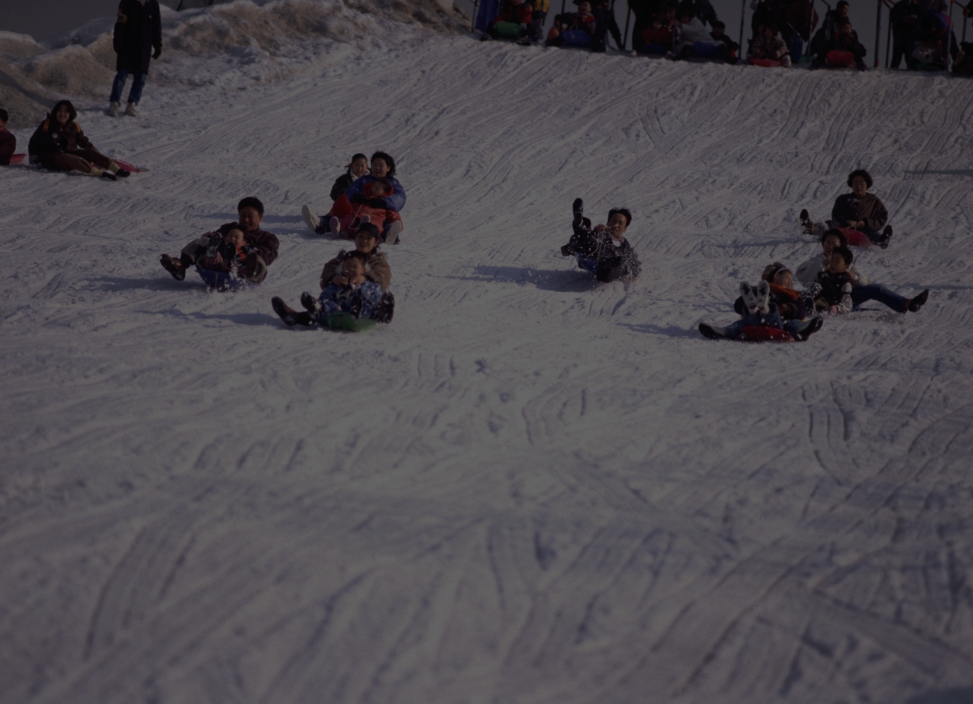
눈썰매장 - Sân trượt tuyết

Slide 16
유형 4(43~45): 글, 같은 내용 파악
★ 단어 ★
〮어제 – Ngày hôm qua 〮영화 – Phim điện ảnh
〮봤습니다(보다) – Xem 〮재미있다 – Thú vị
〮아버지 – Bố 〮표 – Vé
〮사 드리다(사 주다) – Mua cho ai đó
〮내일 – Ngày mai
〮할머니 – Bà nội
〮보러 가시다(보러 가다) – Đến để xem
10. 다음의 내용과 같은 것을 고르십시오.
저는 어제 영화를 봤습니다. 그 영화가 재미있어서 아버지께 표 두 장을 사 드렸습니다. 아버지는 내일 할머니와 영화를 보러 가실 겁니다.
저는 아버지와 영화를 봤습니다.
아버지는 저에게 영화 표를 주셨습니다.
할머니는 내일 영화를 보실 겁니다.
아버지는 영화 표를 사셨습니다.
Tôi đã xem phim cùng với bố
Bố đã mua vé xem phim cho tôi
Ngày mai bà nội sẽ đi xem phim.
Bố đã mua vé xem phim.

Slide 17
유형 4(43~45): 글, 같은 내용 파악
★ 단어 ★
〮한국 사람 – Người Hàn Quốc 〮프랑스 – Nước Pháp
〮살고 있다 – Sống 〮한국어 – Tiếng Hàn
〮불어(프랑스어) – Tiếng Pháp
〮잘 하다 – Làm tốt
〮중국어 – Tiếng Trung Quốc
〮배우고 있다 – Đang học
11. 다음의 내용과 같은 것을 고르십시오.
저는 한국 사람이지만 프랑스에서 살고 있습니다. 그래서 한국어와 불어를 모두 잘합니다. 지금은 중국어를 배우고 있습니다.
저는 불어를 배우고 싶습니다.
저는 지금 한국에 있습니다.
저는 한국어를 잘 못합니다.
저는 중국어를 공부합니다.
Tôi đang học tiếng Pháp
Tôi hiện giờ đang ở Hàn Quốc
Tôi không thể nói tốt tiếng Hàn
Tôi học tiếng Trung Quốc

Slide 18
유형 4(43~45): 글, 같은 내용 파악
★ 단어★
〮친구 – bạn bè 〮비행기 – máy bay
〮비행기로 가다 – đi bằng máy bay
〮괌 – Guam 〮배 – Tàu, thuyền
〮아름다운 – Đẹp
〮바다 – Biển
〮봤습니다(보다) – Xem
〮내년 – Năm tới, năm sau
〮가족 – Gia đình
12. 다음의 내용과 같은 것을 고르십시오.
저는 친구와 비행기로 괌에 갔습니다. 거기에서 배를 타고 아름다운 바다를 봤습니다. 내년에는 가족과 괌에 가고 싶습니다.
저는 가족과 함께 비행기를 탔습니다.
저는 내년에 친구와 괌에 가려고 합니다.
저는 괌에서 바다를 구경했습니다.
저는 배를 타고 괌에 갔습니다.
Tôi đã đi máy bay cùng gia đình mình.
Tôi dự định năm sau sẽ đi đến đảo Guam cùng với bạn.
Tôi đã đi ngắm biển ở đảo Guam
Tôi đã đi tàu đến đảo Guam.

Slide 19
유형 4(43~45): 글, 같은 내용 파악
★ 단어 ★
〮이사 – Chuyển nhà
〮도와줘서(도와주다) – Giúp đỡ
〮금방 – Ngay, sớm 〮새집 – nhà mới
〮저녁을 먹다 – Ăn tối
13. 다음의 내용과 같은 것을 고르십시오.
친구가 오늘 이사를 했습니다. 제가 도와줘서 이사가 금방 끝났습니다. 새집에서 친구와 저녁을 먹었습니다.
제가 이사를 했습니다.
친구가 저를 도와줬습니다.
지난주에 이사를 했습니다.
이사한 집에서 식사를 했습니다.
Tôi đã chuyển nhà.
Bạn tôi đã giúp đỡ tôi.
Tuần trước đã chuyển nhà.
Chúng tôi đã ăn ở căn nhà mới chuyển đến.

Slide 20
유형 4(43~45): 글, 같은 내용 파악
★ 단어 ★
〮아침부터 – ftừ buổi sáng 〮비가 오다 – mưa
〮우산 – Cái Ô 〮없어서(없다) – Không có
〮그런데 – Thế nhưng 〮동생 – Em trai/em gái
〮학교 앞에서 – Phía trước trường học
〮기다리고 있다 – Chờ đợi
14. 다음의 내용과 같은 것을 고르십시오.
아침부터 비가 왔습니다. 저는 우산이 없어서 걱정을 했습니다. 그런데 동생이 우산을 가지고 학교 앞에서 기다리고 있었습니다.
어제 비가 내렸습니다.
저는 언니를 기다렸습니다.
학교 앞에 동생이 있었습니다.
저는 학교에 우산을 가지고 왔습니다.
Ngày hôm qua có mưa rơi
Tôi đã chờ chị gái tôi.
Em tôi đã đứng ở trước trường học.
Tôi có mang theo ô đến trường.

Slide 21
유형 4(43~45): 글, 같은 내용 파악
★ 단어 ★
〮누나 – Chị gái 〮약속 – Cuộc hẹn, kế hoạch
〮그런데 – nhưng 〮버스 – xe bus
〮잘못 타다 – tđi nhầm xe
〮늦게 – muộn
〮도착하다 – đến nơi
〮화가 나다 – giận dữ
15. 다음의 내용과 같은 것을 고르십시오.
오늘 누나와 약속이 있었습니다. 그런데 버스를 잘못 타서 약속 장소에 늦게 도착했습니다. 누나는 화가 많이 났습니다.
저는 누나를 못 만났습니다.
저는 약속 시간에 늦었습니다.
저는 약속 장소를 몰랐습니다.
저는 누나를 많이 기다렸습니다.
Tôi đã không thể gặp chị tôi.
Tôi đã đến muộn giờ hẹn
Tôi đã không biết địa điểm chỗ hẹn.
Tôi đã phải chờ chị mình rất lâu.

Slide 22
감사합니다.

